Slide 1

Fundamentos para una Educación Inclusiva - normativa vigente en torno a la inclusión en el aula.
Desarrollo de habilidades lingüísticas en el contexto de la neurodiversidad
Profesor: Felipe Clavo E.

Slide 2


Objetivos
Analizar los fundamentos de la inclusion en un aula diversa.
Parte 1
Comprender los conceptos de diversidad y neurodiversidad en el contexto educativo actual.
Parte 2
Parte 3
Analizar el cambio de Paradigma entre el enfoque de integración al de inclusión

Slide 3
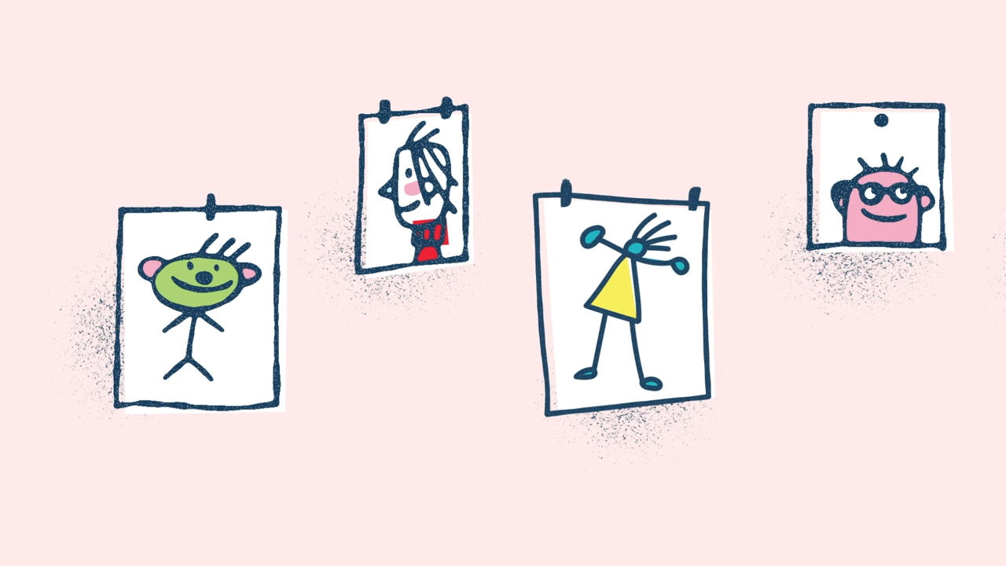
¿Qué implica la concepción de inclusión hoy en nuestro sistema educativo?

Slide 4

¿Cómo ha sido tu experiencia durante las prácticas en la ruta de una educación inclusiva?

Slide 5
Diversidad
Postcolonialismo
Feminismo postestructuralista
Postmodernismo
Teoría Queer
Estudios Culturales.
¿Qué es la Diversidad?
Es una idea, un concepto y una forma de concebir la realidad educativa, cuya comprensión se vincula con la perspectiva epistemológica y académica desde la cual se plantee.
En general, estas muchas veces se originan desde fuera de “lo educativo”.
Notes:
Post Colonialismo un conjunto de teorías que lidian con el legado de la colonización española y portuguesa desde el siglo XVI hasta el siglo XIX, o con la británica y francesa durante el siglo XIX
La teoría feminista post-estructuralista considera que el lenguaje y los discursos son los elementos más importantes en el análisis de las organizaciones sociales, en el significado social, y en las relaciones de poder y de la conciencia individual. La teoría feminista post-estructuralista argumenta que hay tres niveles de opresión en las mujeres en que la relación conocimiento/ poder se sitúa en el mundo occidental: Sexysmo, conocimiento patriarcal y falocentrismo.
Los estudios culturales son un campo de investigación de carácter interdisciplinario que explora las formas de producción o creación de significados y de difusión de los mismos en las sociedades actuales
El posmodernismo es un movimiento cultural, artístico y filosófico, que rompe con las características del modernismo. En este sentido, estableciendo como nuevas formas de comportamiento el consumismo y el individualismo. También se opone a la lógica y a la razón.
Teoría Queer es la elaboración teórica de la disidencia sexual y la de-construcción de las identidades estigmatizadas, que a través de la resignificación del insulto consigue reafirmar que la opción sexual distinta es un derecho humano

Slide 6
Diversidad en la escuela
Mundo Griego
Proliferó una visión Platónica centrada en la armonía y beatitud que se alcanza a través del ejercicio de la vida balanceada.
Era Moderna
Tradición cartesiana.
Contemporáneo
Revitaliza la diferencia y exige un reconocimiento, no solo teórico sino de y desde las subjetividades.
Lógicas mecanicistas.
Currículo como una máquina en donde los objetivos se establecen desde fuera y son determinados a priori del proceso instruccional.
El profesor se convierte en el “conductor” y el estudiante en un “pasajero”
Una visión centradad en la idea de perfección, en donde cada individuo debía completar un conjunto de roles preestablecidos para lograr el bien común.
Reexaminar y reafirmar aquellas preocupaciones teóricas que constituyen las preguntas acerca de las subjetividades que han sido confiadas, históricamente, a los grupos marginales (grupos con discapacidades, minorías sexuales, étnicas, etc.)
La Escuela ha tendido a distinguir entre el currículo escolar establecido y el mundo exterior caracterizado por la multiplicidad e hibridación que hoy florece en las sociedades contemporáneas.
  (Matus, 2005)

Slide 7


Diversidad e inclusión educativa
“Los fundamentos de la inclusión educativa consideran la diversidad como una oportunidad y sostienen el derecho de todo individuo de recibir una educación de calidad “.
(Durán y Giné, 2011, pág. 163).

Slide 8
Diversidad
Género
Edad
Clase Social
Aspecto Físico
Etnia
Lengua
Religión
Discapacidad
Diversidad en el contexto de la inclusión.
(Maldonado, 2018)

Slide 9
Hacia el concepto de Neurodiversidad
“es un neologismo que hace referencia a la forma positiva de acercamiento hacia la inevitable diversidad entre la neurología humana. Reconoce la composición del sistema neural como una combinación de capacidades y limitaciones”
(Llerena, 2022)
“(…)Todos, absolutamente todos los seres humanos, tenemos neurodiversidad y diversidad funcional: en nuestro cuerpo y en nuestra mente.”
“Precisamente toda la educación va dirigida a contemplar esa diversidad en todos y cada uno de los seres humanos, y a adaptar sus instrumentos formativos para conseguir las máximas posibilidades que ofrecen las diversas dimensiones de nuestra inteligencia, llámense inteligencias múltiples (Gardner, 1983) o la denominación que cada uno elija.”
(Flores, 2016: 59)
Neurodiversidad

Slide 10

Neurodiversidad
“es un término basado en el autismo y en variedad de afecciones como: la dispraxia, dislexia, trastorno de déficit de atención, hiperactividad, espectro autista y síndrome de Tourette”
(Martínez y Martínez, 2022)
“En pocas palabras, el término refleja las muchas y variadas diferencias en el funcionamiento del cerebro de las personas. No hay una forma “correcta” o “incorrecta”. En cambio, existe una gran variedad de formas en que las personas perciben y responden al mundo, y estas diferencias deben ser aceptadas.” (
Miller, 2023)
“(…) existe literatura que no distingue entre los referentes de discapacidad y neurodiversidad. Otros autores difieren de emplear estas dos representaciones como un mismo referente.”
(Llerena, 2022)

Slide 11
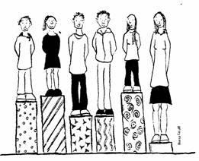

El paradigma de la Neurodiversidad
El movimiento de la Neurodiversidad
“(…)se basa en la naturalización de la variación humana diversidad humana valiosa, y que la idea de normalidad, salud, o un estilo correcto de funcionamiento neurocognitivo es una ficción culturalmente construida, no más valida que la idea de que hay una etnicidad, género o cultura “normal” o “correcta” ”
“(…) toma como base al concepto en sí del paradigma para realizar una praxis social a favor de los derechos e igualdad para la comunidad neurodivergente y neurominoritaria, fomentar el respeto y sea escuchada la opinión de este grupo luchando contra el fondo la sociedad que continua percibiendo que gran parte del problema se localiza en la persona, lo cual continua perpetuando la estigmatización de este colectivo”

Slide 12

Hacia la Inclusión.
Inclusión
Asimilación
(Slee, 2011)
“Un Enfoque Dilemático para afrontar las dificultades de buscar la inclusión en el campo de la discapacidad que se construye minuciosamente mediante la reconsideración de los marcos de referencia legales, políticos y filosóficos (…)” (161)
“La diferencia no solo se considera natural, sino que se promueve como valor educativo y social. Por tanto, los beneficiarios de la inclusión no son solo las personas a las que hayamos considerado dignas de ingresar a la escuela” (163)

Slide 13
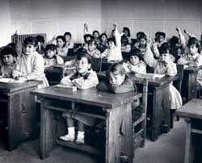
De la Integración a la Inclusión.
Evolución en Chile
1994 - Ley N° 19.284
Década ’60 – Reforma Educativa
Principio de normalización, es decir, que todos los niños, incluso aquellos que tenían “características especiales”, se integraran a escuelas normales.
1990 – Decreto Supremo Nº 490
Establece por primera vez normas para integrar alumnos con discapacidad en establecimientos de educación regular
Sobre la plena integración social de las personas con discapacidad, la que mandató al Ministerio de Educación a reglamentar y asegurar la integración a la enseñanza regular de la población escolar con discapacidad (Decreto Supremo de Educación No 1/98).
Notes:
- Década de los ’60: Entre estas acciones es importante mencionar la instauración en el Ministerio de Educación de la Jefatura de Educación Especial. Otro hecho de envergadura fue la creación de la Comisión 18, a partir de la cual se establecieron los centros y microcentros de diagnóstico (hoy equipos multiprofesionales) y los grupos diferenciales; se elaboraron los primeros planes y programas de estudios para la población con discapacidad y se desarrollaron instancias de perfeccionamiento para los profesores que trabajaban con alumnos con dificultades de aprendizaje y discapacidad.

Slide 14
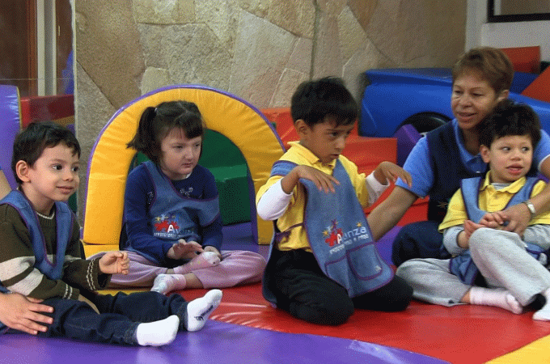
Integración escolar: es la consecuencia del principio de normalización, es decir el derecho de las personas con discapacidad a participar en todos los ámbitos de la sociedad, recibiendo el apoyo que necesitan en el marco de las estructuras comunes de educación.

Slide 15

Evolución en Chile
2005 – Política Nacional de Educación Especial
Currículo escolar expresa aquellos aprendizajes y competencias que se consideran esenciales para el logro de los fines de la educación, por ello es fundamental que todos los alumnos/as dispongan de medios necesarios para que progresen al máximo en él, según sus posibilidades y necesidades específicas.
De la Integración a la Inclusión.
“En el caso de los alumnos que asisten a escuelas de educación especial es necesario asegurar que la enseñanza que se les ofrezca sea equivalente con el currículo común tanto como sea posible.
En la actualidad, la mayoría de los planes y programas de estudios de estas escuelas no tienen como referente el marco curricular nacional, lo que dificulta que los alumnos puedan acceder a las competencias y contenidos establecidos para todos los demás. Esta situación impide validar y certificar sus estudios.”
(MINEDUC, 2005)

Slide 16
Necesidades Educativas Especiales (NEE): estudiantes “cuyas necesidades educativas individuales no pueden ser resueltas con los medios y los recursos que habitualmente utiliza el docente para responder a las diferencias individuales de sus alumnos y que requieren de ajustes, recursos o medidas pedagógicas especiales para ser atendidas”
(MINEDUC, 2005)

Slide 17
De la Integración a la Inclusión.
Evolución en Chile
2009 – Decretos 490 y 170
Creación y Regulación de los Programas de Integración Escolar (PIE), orientaciones para el trabajo de diagnóstico de las diversas NEE, en función de integrar a los niños y niñas en condición de discapacidad intelectual en la sala de clases.
“convoca a la inclusión desde la lógica de los derechos humanos, pero prescribe un modelo de integración con un fuerte énfasis psico-médico con diagnósticos y tratamientos pedagógicos individuales a través de la figura de el/la docente especialista”
(López et al, 2014)

Slide 18
N.E.E.
Permanentes
Transitorias
Las Necesidades Educativas Especiales Permanentes, son aquellas que interfieren en el estudiante para su adecuada adaptación en función de las actividades de la vida diaria y dentro del mismo contexto escolar. Estas pueden ser limitaciones cognitivas, de comunicación, sensoriales o motoras.
Las necesidades educativas especiales transitorias, son aquellas que se presentan en algún momento de la trayectoria escolar del educando, debido a procesos madurativos están en vías de desarrollo, y que requieren el apoyo necesario para progresar en este.
Discapacidad motora, Discapacidad Visual, Discapacidad Auditiva, Multidéficit, Trastorno del Espectro Autista y Discapacidad Intelectual.
Trastornos Específicos del Aprendizaje, Trastornos Específicos del Lenguaje (TEL), Trastorno Déficit Atencional con y sin Hiperactividad (TDA-H)

Slide 19
NEE
Barreras al aprendizaje y la participación.
Bajas expectativas.
“Entender las “deficiencias” o la discapacidad de los niños como la causa principal de sus dificultades educativas, nos desvía de las barreras existentes en. Todos los contextos y sistemas en el resto de los aspectos y oculta las dificultades que los niños “sin etiqueta” experimentan.”
(Booth y Ainscow, 2011, 64)

Slide 20
Evolución en Chile
2010 –Ley 20.422
Inclusión social e igualdad de oportunidades para personas con discapacidad.
Ámbitos como educación, inserción laboral, transporte, accesibilidad de la información, etc.
Garantiza que estudiantes con Necesidades Educativas Especiales puedan acceder a establecimiento de E. Parvularia, Básica y Media.
Cambio de paradigma: desde la Integración a la Inclusión.

Slide 21
Cambio en la conceptualización de discapacidad
“Se considera persona con discapacidad a toda aquella que, como consecuencia de una o más deficiencias, con independencia de la causa que la hubiera originado, ve restringida su participación o limitada su capacidad de ejercer una o más actividades esenciales de la vida diaria, las que pueden ser agravadas por el entorno económico, social, político o cultural” (Ley 20.422, Artículo 2).
“El comenzar a hablar del entorno que envuelve a la persona en cuestión es un paso fundamental que acerca cada vez más el paso de la integración hacia la inclusión.” (Cabrera, 2015: 46)

Slide 22
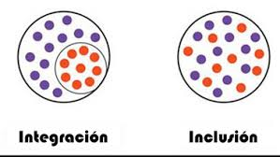
Niños/as/es
Familias
Escuela
Docentes
(Booth y Ainscow, 2011)

Slide 23
Evolución en Chile
2015 – Ley 20.845
“Inclusión Escolar”
"Es deber del Estado propender a asegurar a todas las personas una educación inclusiva de calidad. Asimismo, es deber del Estado promover que se generen las condiciones necesarias para el acceso y permanencia de los estudiantes con necesidades educativas especiales en establecimientos de educación regular o especial, según sea el interés superior del niño o pupilo." (Art. 2)
De la Integración a la Inclusión.

Slide 24
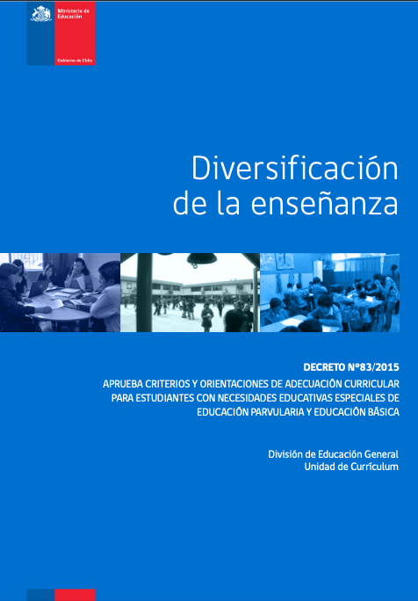
De la Integración a la Inclusión.
Evolución en Chile
2015 – Decreto 83
“el concepto de necesidades educativas especiales implica una transición en la comprensión de las dificultades de aprendizaje, desde un modelo centrado en el déficit hacia un enfoque propiamente educativo, que implique el desarrollo integral de las características individuales de los estudiantes, proporcionando los apoyos necesarios, para que pueda aprender y participar en el establecimiento educacional.”
Tiene el propósito de definir criterios y orientaciones de adecuación curricular que permitan planificar propuestas educativas de calidad para los estudiantes de los niveles de educación parvularia y básica que así lo requieran.

Slide 25
Principios del Decreto nº 83:
El sistema debe propender a ofrecer a todos los alumnos y alumnas la posibilidad de desarrollarse como personas libres
Igualdad de oportunidades.
El sistema debe propender, en la máxima medida posible, a que todos los estudiantes alcancen los objetivos generales que estipule la Ley General de Educación
Calidad educativa con equidad.
El sistema debe promover y favorecer el acceso, presencia y participación de todos los alumnos y alumnas,
Inclusión educativa y valoración de la diversidad.
El sistema debe proporcionar respuestas educativas flexibles, equivalentes en calidad
Flexibilidad en la respuesta educativa.

Slide 26
La Adecuación Curricular
La adecuación curricular es la respuesta a las necesidades y características individuales de los estudiantes, cuando la planificación de clases (aun considerando desde su inicio la diversidad de estudiantes en el aula) no logra dar respuesta a las necesidades educativas especiales que presentan algunos estudiantes, que requieren ajustes más significativos para progresar en sus aprendizajes y evitar su marginación del sistema escolar.
LA EVALUACIÓN DIAGNÓSTICA
EL DISEÑO UNIVERSAL DE APRENDIZAJE

Slide 27
Principios que orientan el diseño universal de aprendizaje
a) Proporcionar múltiples medios de presentación.
  Los estudiantes, en general, difieren en la manera en que perciben y comprenden la información que se les presenta, por lo cual no existe una modalidad de representación que sea óptima para todos.
  El/la Docente debe recoger y considerar las diversas modalidades sensoriales, estilos de aprendizaje, intereses y preferencias

Slide 28
Principios que orientan el diseño universal de aprendizaje
b) Proporcionar múltiples medios de ejecución y expresión.
  El/la docente debe considerar todas las formas de comunicación y expresión. Se refiere al modo en que los alumnos ejecutan las actividades y expresan los productos de su aprendizaje.
  Al proporcionar variadas alternativas de ejecución de las actividades y de las diferentes tareas, permitirá a los estudiantes responder con los medios de expresión que prefieran.

Slide 29
Principios que orientan el diseño universal de aprendizaje
c) Proporcionar múltiples medios de participación y compromiso.
  El/la docente ofrece distintos niveles de desafíos y de apoyos, tales como: fomentar trabajos colaborativos e individuales, formular preguntas que guían a los estudiantes en las interacciones, y proporcionar estrategias alternativas para: activar los conocimientos previos, apoyar la memoria y el procesamiento de la información.
  Variadas formas en que los alumnos pueden participar en una situación de aprendizaje y a los diversos modos en que se motivan e involucran en ella.

Slide 30
Evolución en Chile
2023 – Ley 21545
(LEY T.E.A.)
Tiene por objeto asegurar el derecho a la igualdad de oportunidades y resguardar la inclusión social de los niños, niñas, adolescentes y adultos con trastorno del espectro autista; eliminar cualquier forma de discriminación
Promover un abordaje integral de dichas personas en el ámbito social, de la salud y de la educación, y concientizar a la sociedad sobre esta temática.
Rumbo a la Inclusión.
“(…)constituyen algún grado de discapacidad cuando generan un impacto funcional significativo en la persona a nivel familiar, social, educativo, ocupacional o de otras áreas y que, al interactuar con diversas barreras presentes en el entorno, impida o restrinja su participación plena y efectiva en la sociedad, en igualdad de condiciones con las demás”

Slide 31
Principios
Autonomía progresiva.
Perspectiva de género
Neurodiversidad
Todo niño, niña y adolescente ejercerá sus derechos conforme a la evolución de sus facultades, en atención a su edad, madurez y grado de desarrollo que manifieste (…)
En la elaboración, ejecución y evaluación de las medidas que se adopten en relación con estas personas deberá considerarse la variable de género.
Las personas tienen una variabilidad natural en el funcionamiento cerebral y presentan diversas formas de sociabilidad, aprendizaje, atención, desarrollo emocional y conductual, y otras funciones neurocognitivas.
Principios de la Ley 21545

Slide 32
Principios de la Ley 21545
Sistema Educativo
Es deber del Estado asegurar a todos los niños, niñas, adolescentes y personas adultas una educación inclusiva de calidad
Los establecimientos educacionales velarán por el desarrollo de comunidades educativas inclusivas. Asimismo, efectuarán los ajustes necesarios en sus reglamentos y procedimientos internos, que consideren la diversidad de sus estudiantes y permitan el abordaje de desregulaciones emocionales y conductuales.

Slide 33
¿Cuáles son los desafíos futuros de la inclusión en nuestro país?

Slide 34

Consideraciones Finales
Sin duda ha habido un desarrollo en el camino a la inclusión. Desde la conceptualización de Diversidad, Neurodiversidad e inclusión educativa.
El desafío está en el aula: es ahí donde se va a propiciar de forma real el trabajo inclusivo de cada estudiante, a fin de acompañar en el proceso de su pleno desarrollo.
“El apoyo se da cuando los profesores planifican lecciones teniendo en cuenta a todos los niños, reconociendo sus puntos de partida, intereses, experiencia y enfoques del aprendizaje. Se da cuando los niños se ayudan unos a otros.” ((Booth y Ainscow, 2011, 70)

